Slide 1
Báo cáo
Thực hành KTMT
Mã HP: IT3280
Mã lớp: 122032

Slide 2
Thành viên nhóm
Bùi Vân Anh - 20184026
01
02
Lê Ngọc Anh - 20184031
.
03
Đinh Thị Duyên - 20184085
Trần Quang Nam - 20184161
04

Slide 3
Đề bài
Tính gần đúng diện tích được giới hạn bởi
một đường cong và đường thẳng.

Slide 4
Nội dung
x
Phân công công việc
01
03
Phương pháp hình thang
a. Thuật toán, ý tưởng
b. Công cụ sử dụng
02
04
Code
Dấu phẩy động
.
Nguyên tắc biểu diễn số thực
b. Chuẩn IEEE754
c. Dấu phẩy động trong MIPS

Slide 5
1. Phân Công
Công Việc
Bùi Vân Anh
Lê Ngọc Anh
Viết báo cáo phần
dấu phẩy động
Làm slide
A
B
C
D
Đinh Thị Duyên
Trần Quang Nam
Viết báo cáo phương pháp
hình thang
Làm slide

Slide 6
a. Nguyên tắc chung biểu diễn số thực
x
2.
Dấu
Phẩy
Động
Trong máy tính số thực được biểu diển bằng kiểu số dấu phẩy
động (Floating Point Number)
Tổng quát: Một số thực X được biểu diễn theo kiểu số dấu
phẩy động như sau:
X = ± M*R^{E}
Trong đó: M là phần định trị (Mantissa)
R là cơ số (Radix)
E là phần mũ (Exponent)

Slide 7

b. Chuẩn IEEE754
Chuẩn được dùng để biểu diễn phổ biến trong máy tính là IEEE754-2008
+ Cơ số 2
+ Các dạng
* Dạng 32-bit (single-precision)
- S là bit dấu:
S = 0 => Số Dương
S = 1 => Số Âm
- e (8bit) là giá trị dịch chuyển của phần mũ E:
e = E + 127 => E = e – 127
- m (23bit) là phần lẻ của phần định trị M:
M = 1.m
- Công thức:
X = (-1)^{S}*1.m*2^{e-127}
VD: 1100 0001 0101 0110 0000 0000 0000 0000
S = 1 => Số âm
e = 10000010₍₂₎ = 130₍₁₀₎ => E = 130-127 = 3
=> X = -1.10101100₍₂₎ * 23 = -1101.011₍₂) = -13.375₍₁₀₎

Slide 8
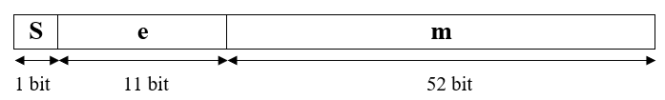
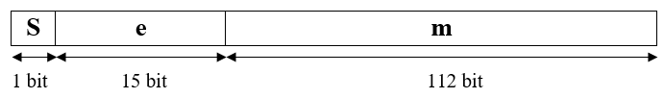
Dạng 64-bit (double-precision)
Dạng 128-bit (Quadruple precision)
+ Các quy ước đặc biệt
Các bit của e bằng 0, các bit của m bằng 0, thì X = ± 0
x000 0000 0000 0000 0000 0000 0000 0000 à X = ± 0
Các bit của e bằng 1, các bit của m bằng 0, thì X = ± ∞
x111 1111 1000 0000 0000 0000 0000 0000 à X = ± ∞
Các bit của e bằng 1, còn m có ít nhất một bit bằng 1, thì nó không biểu diễn cho số
nào cả (NaN - not a number)
S | e | m
S | e | m

Slide 9
c. Dấu phẩy động trong MIPS
MIPS có bộ xử lý dấu phẩy động (Coprocessor 1) (FTU). Bộ xử lý này có thanh ghi riêng
+ 32 thanh ghi 32-bit (single-precision): $f0,$f1,$f2,…,$f31 => Float
+ Cặp thanh ghi để chứa dữ liệu dạng 64-bit (double-precision): $f0/$f1,$f2/$f3,…
=> Double
Các lệnh số dấu phẩy động chỉ thực hiện trên các thanh ghi số dấu phẩy động
Một số lệnh cơ bản:
+ Lệnh load và store:
lwc1, ldc1,swc1,sdc1
VD: ldc1 $f8,32($s2)
+ Các lệnh số học với số FP 32-bit (single-precision)
add.s, sub.s, mul.s, div.s
VD: add.s $f0,$f1,$f6
+ Các lệnh số học với số FP 64-bit (doule-precision)
add.d, sub.d, mul.d, div.d
VD: mul.d $f4, $f4, $f6
+ Các lệnh so sánh
c.xx.s, c.xx.d (trong đó xx là eq, lt, le, …)
Thiết lập hoặc xóa các bit mã điều kiện
VD: c.lt.s $f3, $f4
+ Các lệnh rẽ nhánh dựa trên mã điều kiện
bc1t, bc1f
VD: bc1t TargetLabel

Slide 10
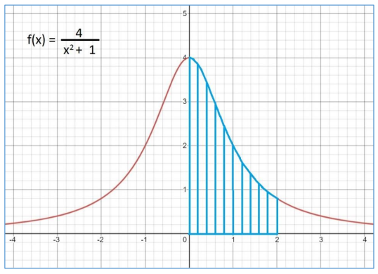
a. Thuật toán, ý tưởng
3. Phương pháp hình thang
.

Slide 11

a. Thuật toán, ý tưởng
3. Phương pháp hình thang
Chia hình thang thành n hình thang nhỏ hơn, sao cho mỗi hình thang nhỏ có chiều
cao bằng nhau.
$$h=\frac{b}{n}$$
Đáy bé và đáy lớn của hình thang lần lượt là kết quả của biểu thức:
$$f\left(x\right)=\frac{4}{x^{2}+1}$$
Diện tích hình thang nhỏ có độ dài cạnh là x₁, x₂:
$$S12=\frac{f\left(x1\right)+f(x2)}{2}×h$$
Tổng diện tích của n hình thang chính là kết quả cần tìm:
$$S=h×\frac{f\left(0\right)+f\left(x1\right)}{2}+h×\frac{f\left(x1\right)+f\left(x2\right)}{2}+…+h×\frac{f\left(xn−1\right)+f(b)}{2}$$
$$S=h×\left(\frac{f\left(0\right)+f(b)}{2}+f\left(x1\right)+f\left(x2\right)+…+f(xn−1)\right)$$

Slide 12

b. Procedure
Input: b, n, $f(x)$
Begin:
Kiểm tra điều kiện $2≤b≤4, b\%2=0$
Kiểm tra điều kiện $10≤n≤20$
$h=\frac{b}{n}$
$S=\frac{f\left(0\right)+f(b)}{2}$
$i:1→n\{$
$x=i×h$
$S=S+f\left(x\right)$
$i=i+1$
}
$S=h∗S$
Output: diện tích hình cần tính

Slide 13
c. Công cụ sử dụng
+ System function : In ra thông báo nhập và xuất các dữ liệu.
+ Stack: Lưu dữ liệu trong quá trình thực hiện tính toán.
+ Chia chương trình thành các chương trình con để tính toán.

Slide 14
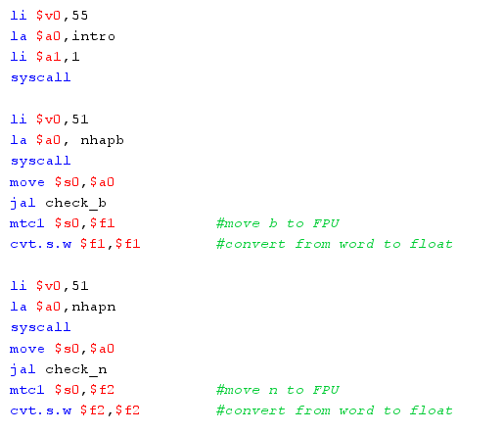
INPUT
4.
Code
.

Slide 15
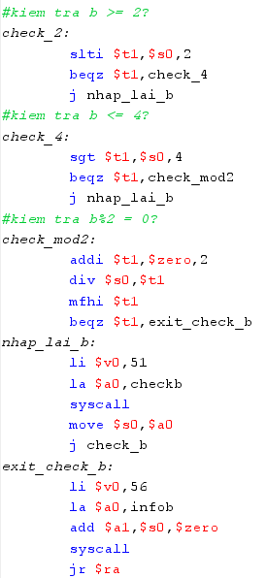
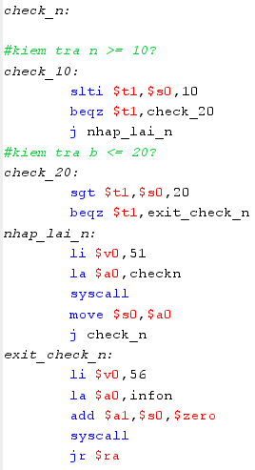
CHECK B CHECK N
4.
Code
.

Slide 16
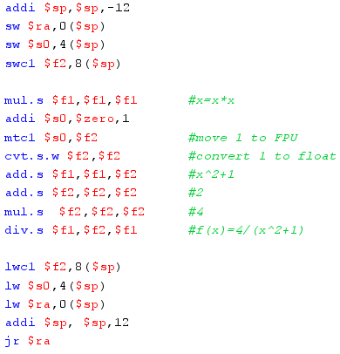
TÍNH $F(X)$
4.
Code
.

Slide 17
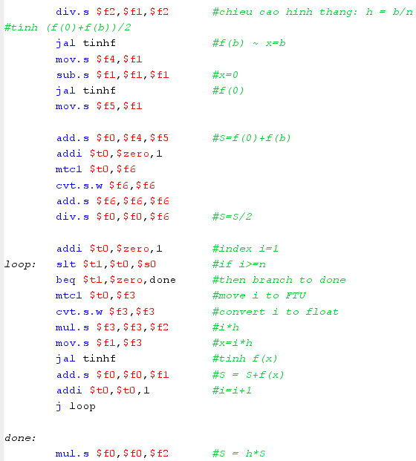
TÍNH S
4.
Code
.

Slide 18
Thank you
x

